Slide 1
青海跨界 Qinghai Transcend
青海跨界分离技术有限公司 Qinghai Transcend Separation & Extraction Tech CO. Ltd

Slide 2
目录
CONTENTS
01
公司概况
Qinghai Transcend
02
研发团队
03
科技研发
04
工艺方案
未来规划
05
质量体系
06
公司愿景

Slide 3
01
公司概况

Slide 4
研发实力
公司简介
Company Profile
青海跨界分离技术有限公司是一家专注于锂吸附剂的研发、生产和销售的企业，坐落于中国盐湖城——青海省格尔木市，是中国唯一同时拥有铝系、锰系吸附剂的技术创新公司，目前拥有铝系吸附剂产能8000吨，锰系吸附剂2000吨，是盐湖提锂技术开发与应用的青海省科技型企业、高新技术企业。
青海跨界公司成立于2018年，注册资金2300万元，占地面积40000余平方米。拥有一支由行业资深专家组成的研发团队，以及一批高素质的生产管理人才，拥有10余年盐湖相关吸附剂产品的研发、制造与应用经验。公司利用自主知识产权不断创新，经多年的实践取得了吸附剂产品的一系列重大突破，研究成果丰硕。
公司已申请多项国家专利及ISO9001质量管理体系认证。未来，我们一直秉承“科技创新、质量为本”的理念，持续提升企业的核心竞争力，加强技术创新和产品研发，打造成为国内吸附剂行业的领军企业。

Slide 5
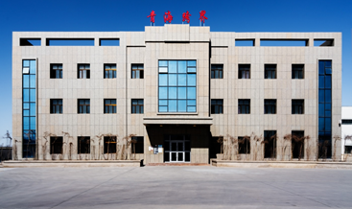
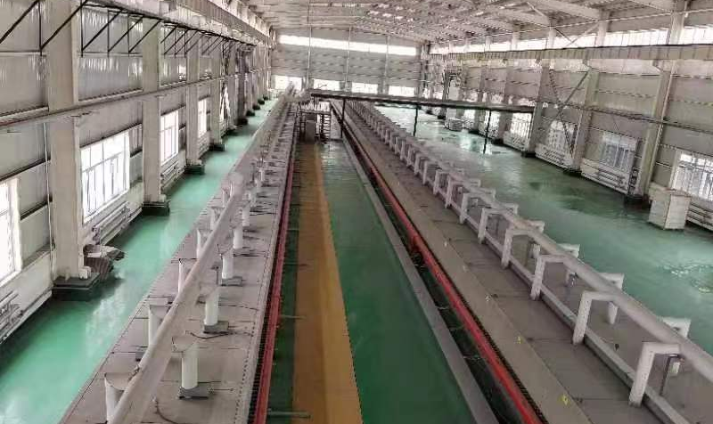
公司概况
Qinghai Transcend
基本概况
主营业务
成立时间：2018年
公司地址：青海省格尔木市昆仑经济开发
区南海路
公司口号：科技推动变革！
主营业务：盐湖提锂吸附剂生产与销售
应用领域：盐湖提锂、医药、化工领域吸
附分离
细分领域：盐湖提锂解决方案供应商
领先技术：二代铝系吸附剂；锰系吸附剂

Slide 6
发展历程
Qinghai Transcend
成立跨界分离前身
青海跨界轻金属分离技术有限公司
大浪滩2千吨项目投产
公司被授予青海省科技型企业称号
2018年
2019年
2021年
2022年
2024年
公司更名为
青海跨界分离技术有限公司
二代铝系吸附剂成功上线

Slide 7
公司核心竞争优势
Qinghai Transcend
同时拥有二代铝系、锰系吸附剂技术
提供一体化盐湖提锂最优解决方案
产品性能优越，使用成本低于同行业水平
青海省政府列为千亿锂产业规划重点项目

Slide 8
公司简介
研发实力
研发成果
未来规划
公司生产规模
年产8000吨
铝系吸附剂
吸附剂
生产线
年产2000吨
锰系吸附剂
二期
年产6000吨
锰系吸附剂

Slide 9
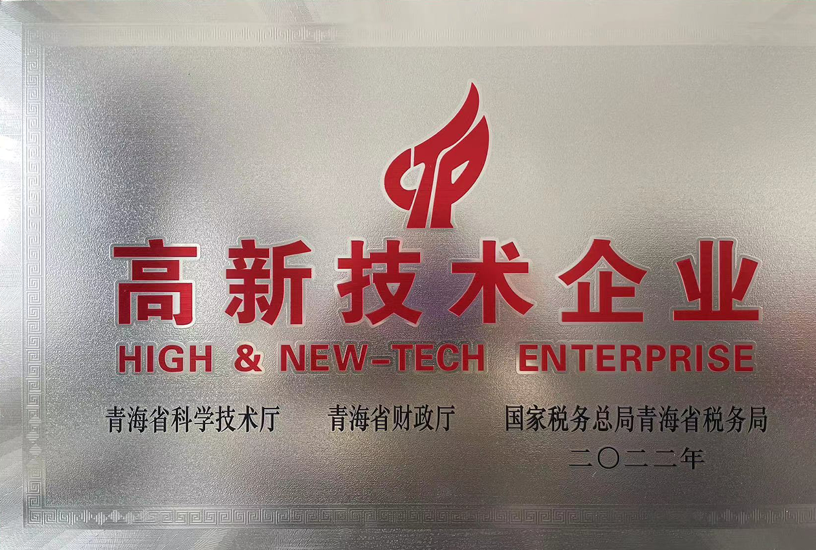
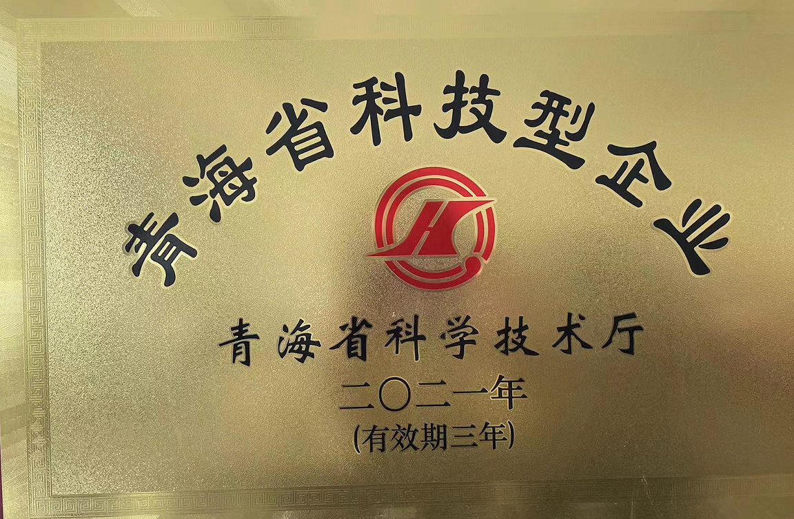
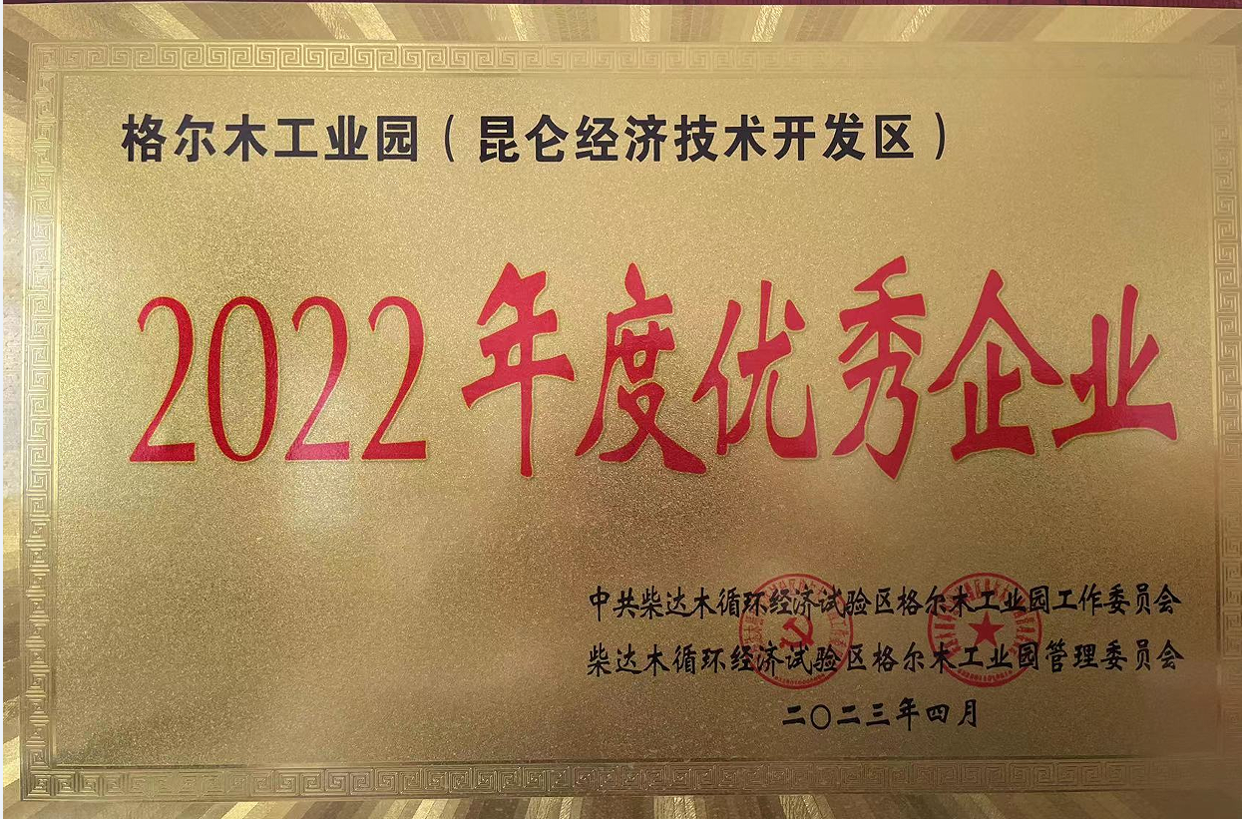
公司简介
研发实力
研发成果
未来规划
企业荣誉
高新技术企业 青海省科技型企业 优秀企业

Slide 10
公司优势
Qinghai Transcend
跨界分离是唯一同时拥有铝系、锰系吸附剂技术的公司。
公司可提供二代铝系、锰系盐湖提锂吸附剂及一体化解决方案。
一湖一策，量身定制，高效吸附应对各类型盐湖。
公司锰系吸附剂可用于低浓度卤水，锂收率达90%以上。
公司锰系吸附剂与其他同类产品相比效率是其2~3倍，可用于缺水地区项目。
核心技术已在东台吉乃尔项目上得到验证，项目通过青海省科技厅评审，认为已达到世界先进水平。
吸附剂还可用在医药、化工、环保、食品等场景的提纯精制与处理。

Slide 11
02
研发团队

Slide 12
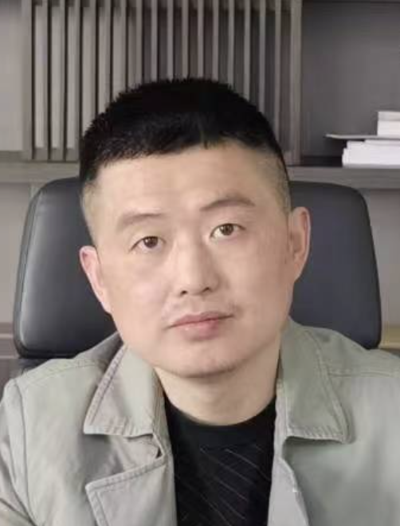
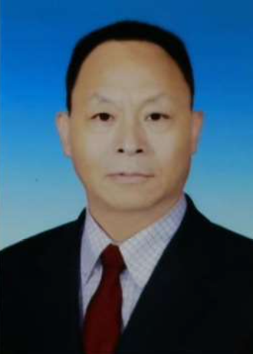
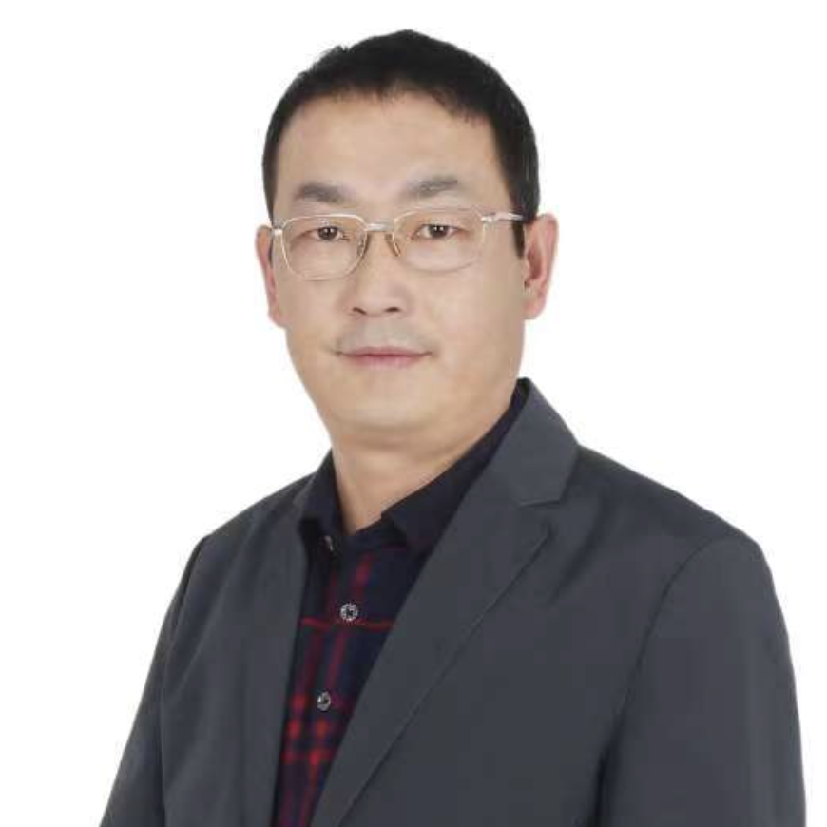
专业管理团队
国际化视野与实业经验的强强联合
毕业于
兰州化工技术学院 化工机械专业（硕士研究生）
高级工程师
历任
1982年7月-2018年9月
青海盐湖工业股份有限公司工作
生产技术员
企业管理科副科长车间副主任、主任
百万吨钾肥项目生产副总经理
发展公司党委书记、总经理;钾肥公司总经理
刘超
副总经理
赵元海
总经理
综合工程化工工艺专业高级工程师
发表相关科技论文9篇
申请各型专利5项
申报国家科技项目2项
历任
青海中信国安担任核心技术成员
新疆安华矿业担任技术部部长
若羌振元钾肥担任总工程师、常务副总
青海森盛矿业担任技术总监
历任
2008年联合创办格尔木宇坤商贸有限公司
2010年公司更名格尔木宇坤化工科技有限责任公司
2014年开始负责锰系吸附剂产品的研发和应用类研究。
2018年至今联合创办青海跨界分离技术有限公司，现任公司副总经理
公司团队介绍
张占良
总工程师
用户可以在投影仪或者计算机上进行演示也可以将演示文稿打印出来制作成胶片以便应用到更广泛的领域中用户可以在投影仪或者计算机上进行演示也可以将演示文稿打印出来制作成胶片以便应用到更广泛的领域中

Slide 13
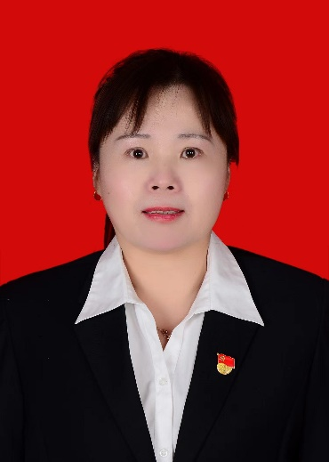
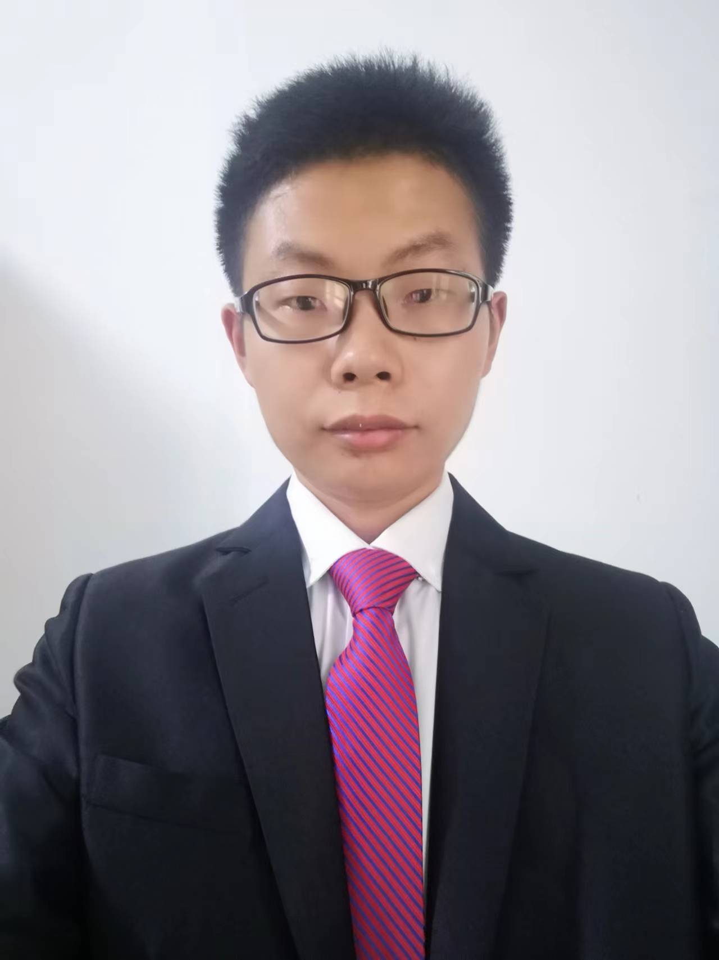
顶尖技术团队
多年行业经验
顶级企业高管
国际化视野
Qinghai Transcend
深耕盐湖提锂
高度默契与信任
行业资源丰富
毕业于
中国科学技术大学
中国石油大学
历任
河北迁安化肥股份有限公司
青海盐湖工业股份有限公司化工分公司
青海盐湖工业股份有限公司技术部
兼任《青海省质量管理协会》的副会长
打造吸附剂行业全球领军企业
毕业于
湖南人文科技学院材料化学专业
成都理工大学化学
工程与技术专业
历任
青海高端盐湖科技有限公司
青海中信国安锂业科技有限公司
屈小荣
研发二部负责人
技术团队长期从事青海省盐湖业务
理解盐湖化工各类环节
邓顺蛟
研发一部负责人

Slide 14
03
科技研发

Slide 15
公司简介
研发实力
研发成果
未来规划
科技创新
研发概况
青海跨界分离技术有限公司技术研发中心位于公司综合楼一楼，建筑面积约500m²，中心机构设施齐全，技术力量雄厚，仪器设备先进，并设有研发室、标准溶液室、仪器分析室等。
研发固定人员共计16人，专业涉及化工工艺、无机化工、应用化学、环境科学、化学分析等专业。正高级工程师1人，高级工程师2人，青海省高端创新拔尖人才1名，青海省优秀专业技术人才1名。
公司现拥有电感耦合等离子体发射光谱仪、原子吸收光谱仪、激光粒度仪、TOC总有机碳分析仪、连续离交设备等十余台国内外技术性能先进，总值达几百万元的科研设备，可满足各项科研试验、产成品等样品检测任务。
研发中心立足于吸附剂开发和应用基础，主要开展有针对性的新工艺、新技术研究，近三年获国家授权发明专利3项，代表性研究成果多项，促进盐湖资源提锂用吸附剂的产业升级，推动青海省乃至西部地区的经济与社会发展。

Slide 16
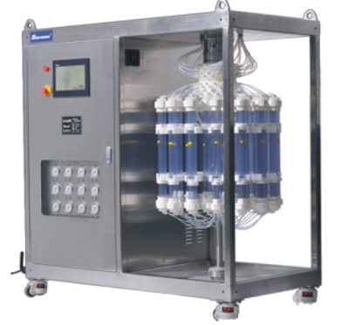
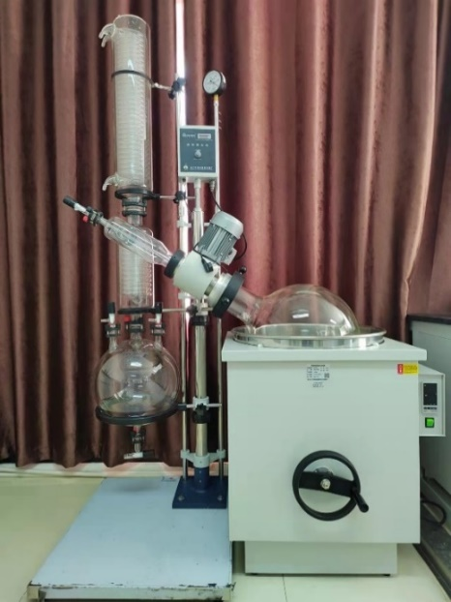
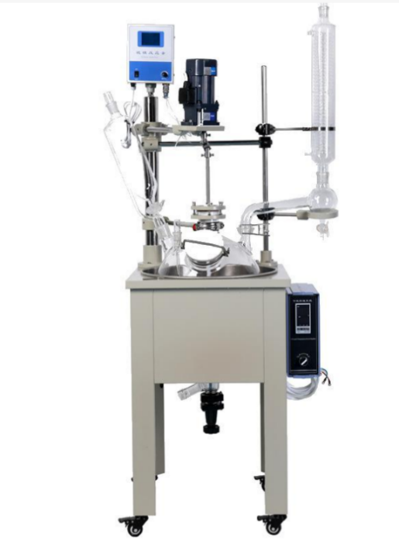
研发实力
公司简介
研发成果
未来规划
研发设备
StarSep 30025型连续离子交换设备
R3002-30型旋转蒸发器
F10H2型玻璃反应釜

Slide 17
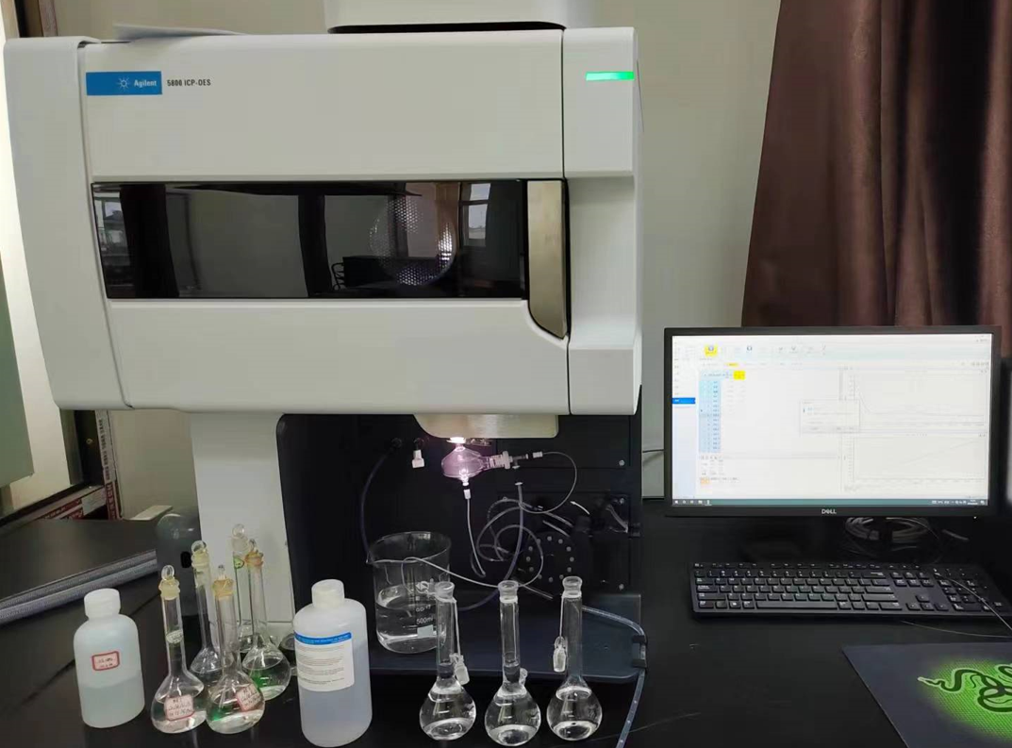
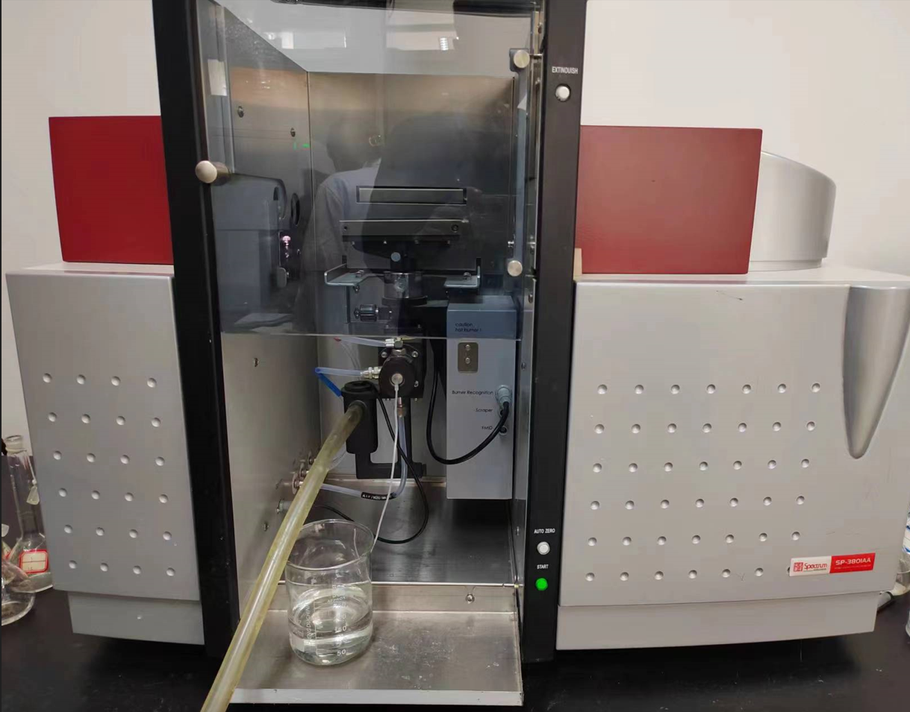
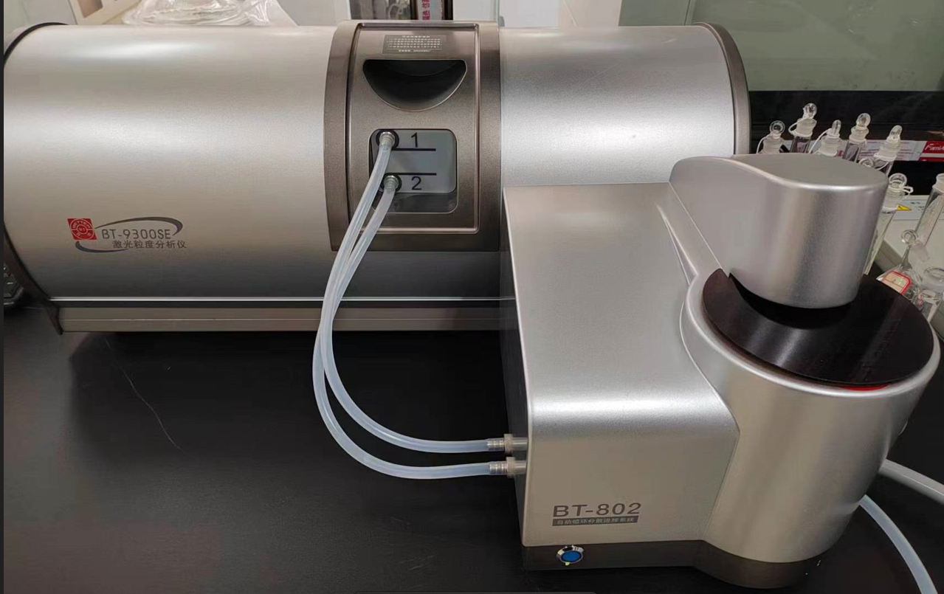
研发实力
公司简介
研发成果
未来规划
大型分析仪器
ICP5800型电感耦合等离子体发射光谱仪（美国安捷伦）
SP3801型火焰原子吸收仪
激光粒度仪

Slide 18
公司简介
研发实力
未来规划
研发成果
公司不断创新发展进步，现有已授权发明专利两项，在申请发明专利1项。
一种从温泉水中提取碳酸锂的方法（授权公告号：CN 107128955 B）
一种锂离子选择性吸附剂、制备方法以及从卤水提锂的工艺（授权公告号：CN 108543516 B）
一种铝盐锂吸附剂的制备方法及应用和装置（专利受理申请中）

Slide 19
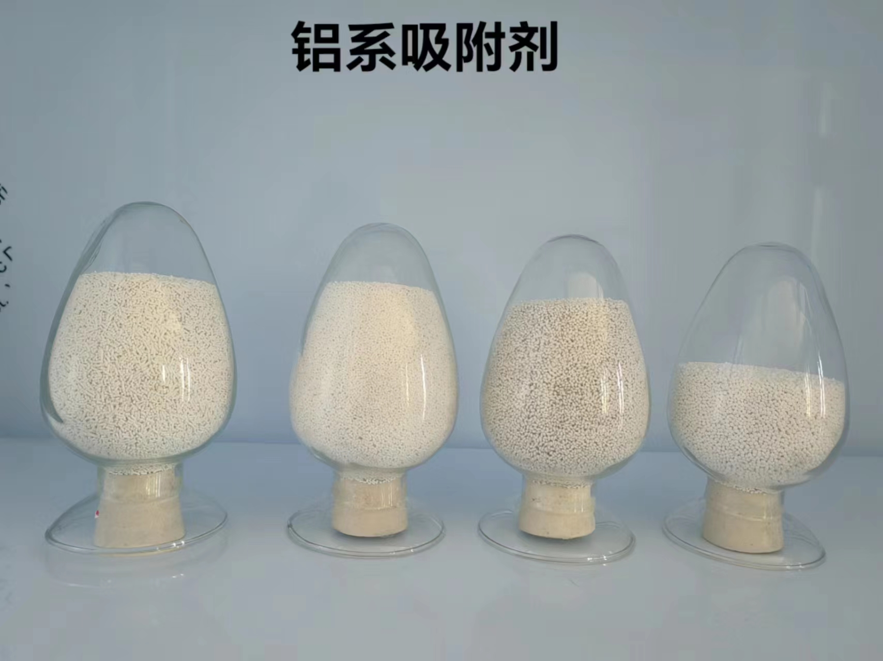
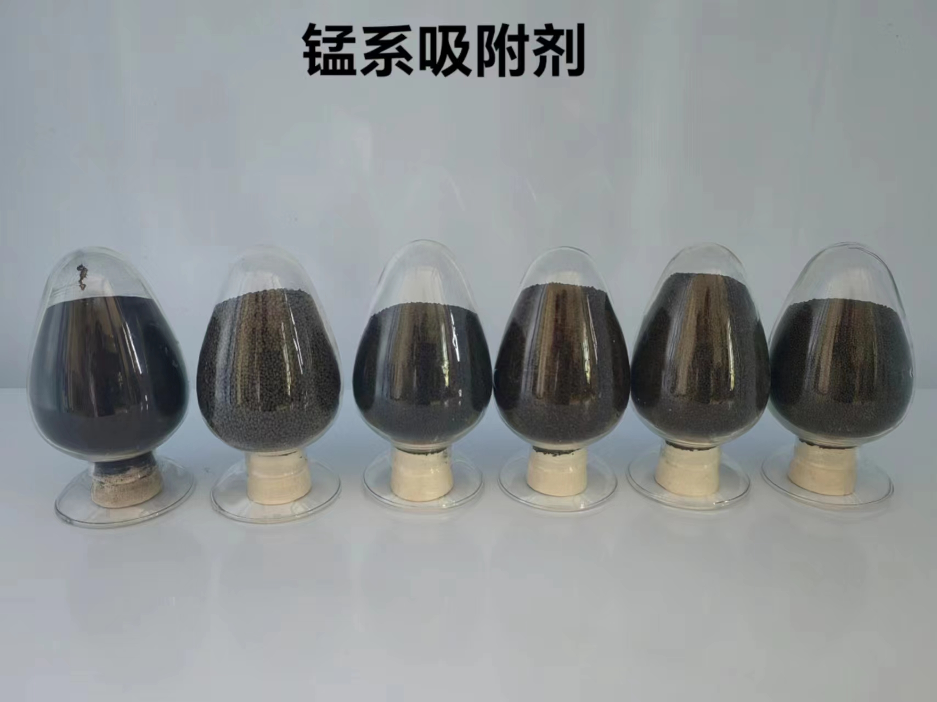
公司简介
研发实力
未来规划
研发产品
铝系吸附剂是一种以含铝化合物作为结构骨架的锂吸附分离材料，产品外观为白色至乳白色球状或椭球状颗粒，可用于含锂溶液中锂元素的分离提取，是目前应用范围最广的一类吸附剂产品。
铝系吸附剂
锰系吸附剂是一种以含锰化合物作为结构骨架的锂吸附分离材料，产品外观为黑色棒状或球状颗粒，对于不同锂含量的溶液均具有较好的吸附分离效果，是现今适用性最好的一类吸附剂产品。
锰系吸附剂

Slide 20
04
工艺方案

Slide 21
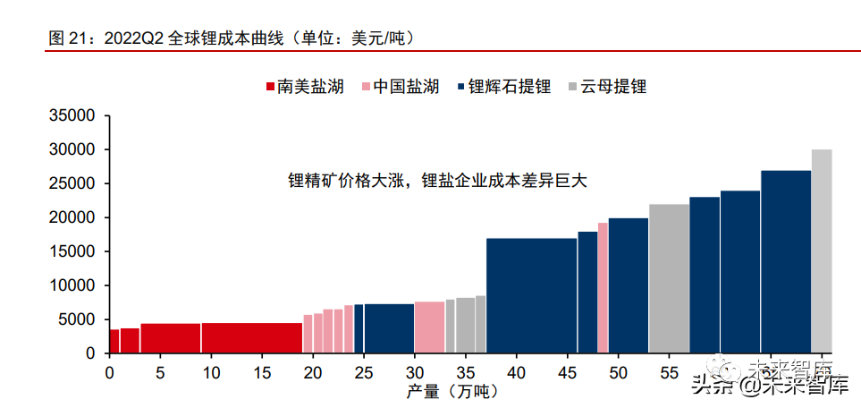
各类锂矿生产成本比较
Qinghai Transcend
一湖一策一工艺
盐湖种类不同
提锂工艺不同
跨界拥有低成本的全套解决方案
公司团队介绍
综合类提锂成本
盐湖提锂<锂辉石提锂<锂云母提锂

Slide 22
碳酸锂生产工艺
Qinghai Transcend
目前，盐湖提锂工艺特点为“一湖一策”，不同的盐湖类型对应不同的盐湖提锂工艺方法。随着资源开发进程加快，卤水锂品位逐步下降，导致卤水成矿周期延长，生产效率下降。由于吸附法对于不同锂品位的盐湖卤水均具有普遍适用性，将逐渐成为盐湖提锂主流工艺。
跨界分离同时拥有铝系吸附剂和锰系吸附剂两类吸附剂产品，以及相关配套的锂提取工艺技术。无论是高钠锂比的盐湖原卤，还是高镁锂比的盐湖老卤，均能实现锂的高效分离提取（锂吸附收率≥80%）；无论是锂浓度≥500 mg/L的高锂品位卤水，还是锂浓度≤100 mg/L的低锂品位卤水，均能保持较高的吸附容量（工作容量≥5 mg/g）。

Slide 23
05
质量体系

Slide 24
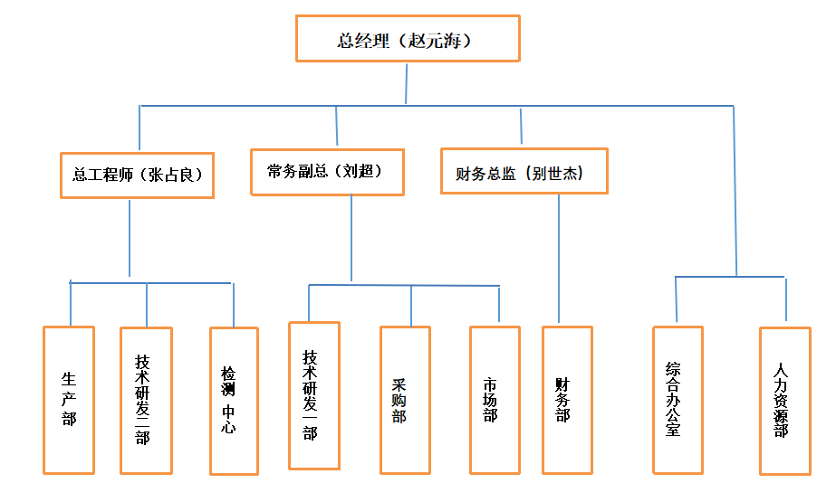
金昆仑锂业有限公司管理体系
ISO9001质量管理体系建设

Slide 25
金昆仑锂业有限公司质量保证
质量管理
事前规划
以客户需要的标准制定销售计划指导生产
Plan
Action
始终为顾客提供满意的产品和优质的服务
事中控制
生产过程中技术/质检/设备等部门协调配合
持续改进
按照三标体系手册和程序文件的相关要求纠正和改进预防措施
事后检查
国家级化验检测机构对每一批产品每一个指标精准分析
Check
Do

Slide 26
06
公司愿景

Slide 27
发展愿景规划
Qinghai Transcend
盐湖资源
积极获取全球盐湖资源
运营管理
全流程参与项目运营
吸附剂
吸附剂产能可满足各类项目需求
秉持科技推动变革！
成为盐湖提锂行业最优解决方案供应商！
打造成格尔木市昆仑经济开发区标杆企业！
1
已向国内头部厂商送样，进入最终评审阶段，年内实现销售
锰系吸附剂
实现2000吨产能工艺解决方案，目前生产稳定，管理平顺
铝系吸附剂

Slide 28
公司产能规划
Qinghai Transcend
产能规划
铝系吸附剂8000吨
锰系吸附剂6000吨

Slide 29
未来战略目标
Qinghai Transcend
1、海外市场的开拓
根据美国地质局（USGS）2023年公布的数据显示，全球已探明的锂资源储量（按金属锂计）为9800万吨，其中70%以上为盐湖卤水锂矿，位于南美洲锂三角区域的阿根廷（2000万吨）、玻利维亚（2100万吨）、智利（1100万吨）占据锂资源储量的1/2以上。中国锂资源储量为680万吨，且大部分为开发难度较高的高镁锂比盐湖卤水。从资源储量和资源禀赋角度考虑，未来对海外盐湖卤水提锂的战略布局十分必要。

Slide 30
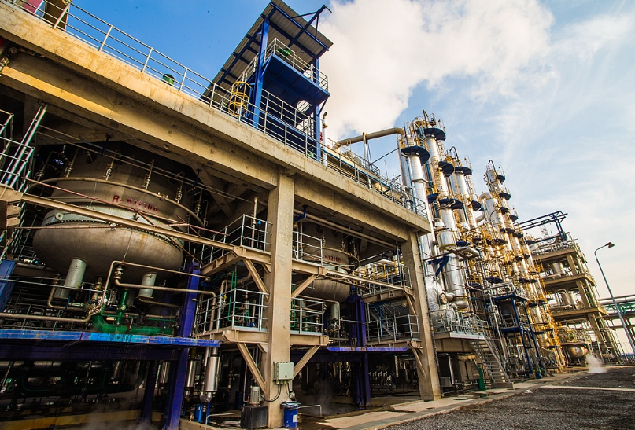
未来战略目标
Qinghai Transcend
2、西藏卤水的开发
目前，卤水开发主要为青海地区，西藏地区由于开发条件限制以及环保要求（酸、碱等），导致资源开发进程较为缓慢。因此，针对西藏地区资源开发现状，开展对西藏卤水提锂的工艺研究，并设计适宜的开发工艺，以保障资源的综合利用，通过设计工艺的闭路循环运行，降低对该地区脆弱生态环境的影响，实现资源开发利用的长远发展。

Slide 31
未来战略目标
Qinghai Transcend
3、吸附法工艺的推广
目前，吸附法提锂工艺应用对象主要为盐湖卤水，对于从深井卤水、油田水以及海水中提锂一直处于试验研究阶段。为提高锂吸附剂应用范围，需要提升吸附剂的工作容量和适用能力，以应对低锂含量卤水环境和多组分卤水体系。

Slide 32
欢迎合作！

